Slide 1
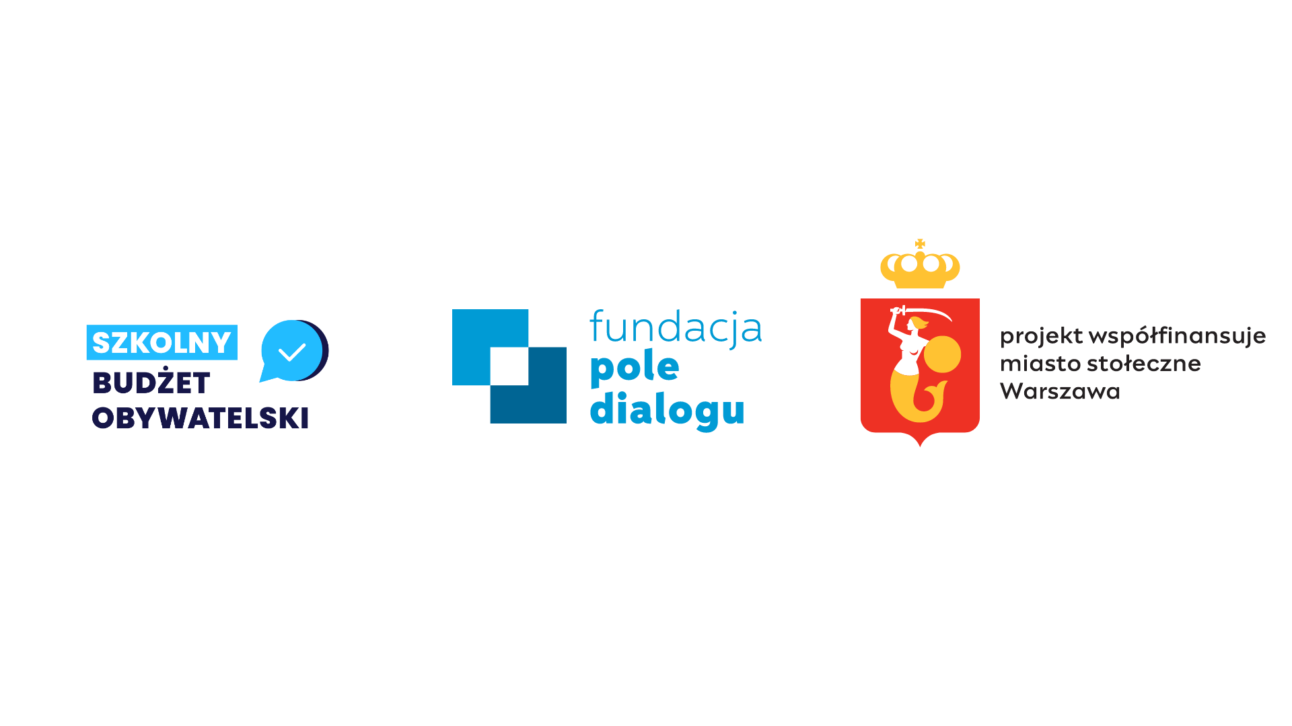
Szkolny Budżet Obywatelski w Warszawie
Cele oraz idee projektu „Szkolny Budżet Obywatelski w Warszawie”

Slide 2
Czym jest Szkolny Budżet Obywatelski?
Notes:
Przestrzeń na interakcję z osobami, które słuchają prezentacji. 5 minut.

Slide 3
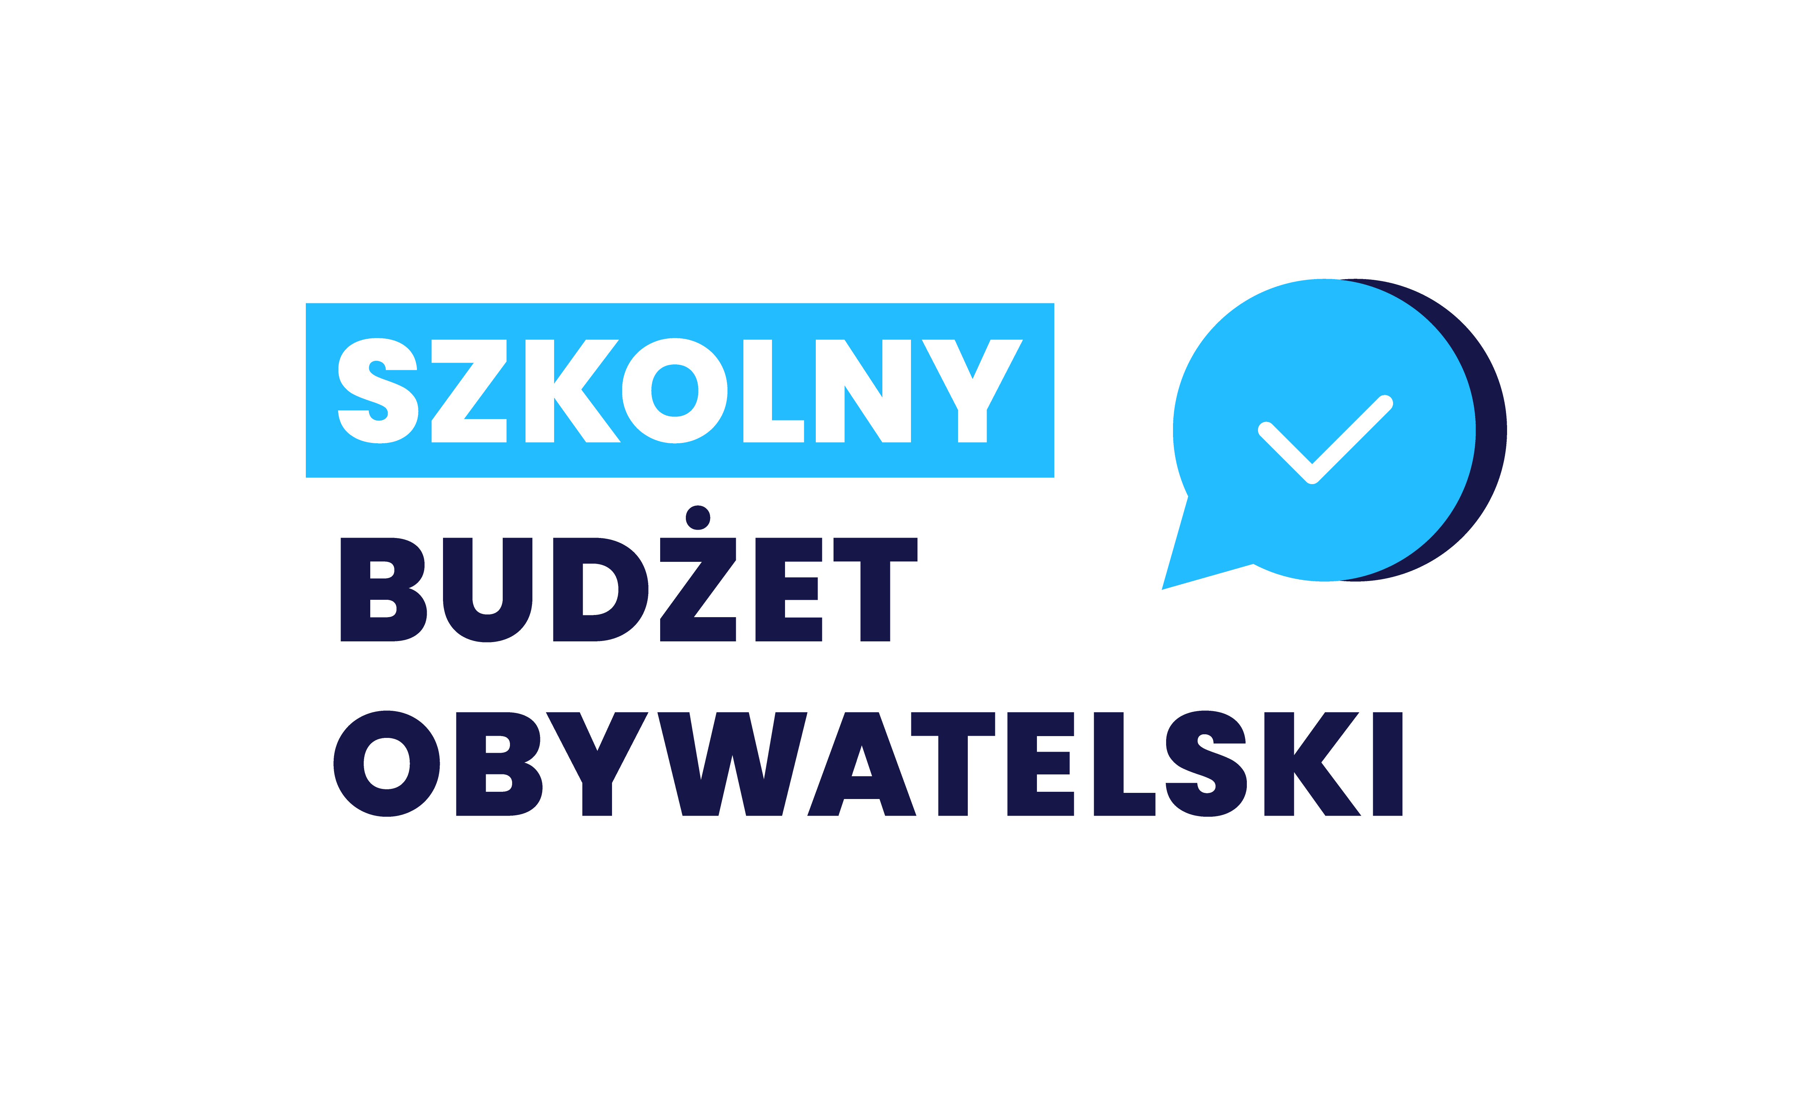
Szkolny Budżet Obywatelski
Proces, w którym o przeznaczeniu części szkolnego budżetu (wyznaczonej najczęściej przez dyrekcję lub rodziców) decyduje społeczność szkolna.
Uczniowie i uczennice, a także rodzice, nauczyciele i nauczycielki czy inni pracownicy i pracowniczki szkoły, zgłaszają pomysły, tworzą projekty, a następnie sami wybierają te, które ich zdaniem są najbardziej atrakcyjne i potrzebne.
Znany także jako Szkolny Budżet Partycypacyjny.
Notes:
Definicja ma charakter poglądowy. Tutaj zapewne dobrze będzie skonfrontować ją z sugestiami uczestników i uczestniczek z poprzedniego slajdu.

Slide 4
Dlaczego warto zrealizować SBO?
pozwala usłyszeć o potrzebach społeczności szkolnej, a także odpowiedzieć na nie
łączy różne grupy, integruje
uczy współpracy, współdecydowania o szkole i współodpowiedzialności
Pokazuje świat szkolnych finansów
zaszczepia ducha samorządności
zwiększa poczucie wpływu na to, jak szkoła funkcjonuje i co się w niej dzieje
wzmacnia przekonanie, że warto się angażować.
Notes:
Może warto dodatkowo zapytać uczestników i uczestniczki, jakie są ich motywacje do brania udziału w procesie.

Slide 5
Wartości na których warto budować SBO
warto budować szkolny budżet partycypacyjny:
transparentność
równość
powszechność
dobrowolność
Notes:
Transparentność - bardzo ważne jest to, by wszyscy członkowie społeczności szkolnej dysponowali pełną (i zrozumiałą dla siebie) informacją o całym procesie. Zasady szkolnego budżetu powinny być spisane i upublicznione, każdy powinien mieć do nich dostęp – od samego początku trzeba więc zadbać o szeroką kampanię informacyjną. Ponadto, ustalone zasady muszą być czytelne dla wszystkich grup w społeczności – w innym razie nie można oczekiwać od nich świadomego uczestnictwa w procesie. Warto przede wszystkim zwrócić uwagę na to w szkołach podstawowych, gdzie najmłodsi uczniowie – by zrozumieć, na czym polega szkolny budżet – wymagają dostosowanych do swoich potrzeb narzędzi czy środków przekazu (na przykład obrazków zamiast wielostronicowego regulaminu i częstszych, ale podzielonych na mniejsze części, komunikatów przypominających o procesie). Transparentność jest też potrzebna na etapie weryfikacji zgłoszonych projektów (autorzy powinni wiedzieć, na jakiej podstawie ich projekty są oceniane, i muszą otrzymać informację zwrotną na ich temat) oraz ich wyboru (społeczność szkolna powinna nie tylko poznać jego zasady, lecz także same wyniki). Dodatkowo, jeśli już w trakcie procesu zajdzie potrzeba wprowadzenia zmian w zasadach szkolnego budżetu, powinny one zostać wprowadzone w sposób jawny. Należy o nich poinformować społeczność szkolną, podając uzasadnienie.
Równość - ważną wartością, która sprawia, że wszyscy członkowie społeczności szkolnej czują się współodpowiedzialni za szkolny budżet, jest równość. Oznacza ona na przykład to, że zasady tworzone są w gronie przedstawicieli i przedstawicielek wszystkich grup w społeczności szkolnej współpracujących na równych prawach.
Powszechność - ze swej nazwy szkolny budżet to proces obejmujący całą szkołę, a przecież nie tworzą jej tylko dzieci i młodzież (taki budżet lepiej wtedy nazwać uczniowskim). Praktyka bywa różna, ale – czerpiąc z naszych doświadczeń – uznajemy za wartość danie wszystkim grupom w społeczności szkolnej szansy udziału w szkolnym budżecie, choćby tylko na wybranym jego etapie. Mamy przy tym świadomość, że taki wybór pociąga za sobą więcej pracy i wiąże się z pewnym ryzykiem „nierównowagi sił” między osobami młodymi i dorosłymi (większą skalą oddziaływania nauczycieli, ich wyższymi kompetencjami itp.).
Dobrowolność - uczestnictwo w szkolnym budżecie, aby przyniosło w przyszłości korzyści i było dobrym doświadczeniem dla szkoły, powinno być dobrowolne. Naciskanie na wzięcie udziału w procesie przyniesie raczej odwrotny efekt. Nikt nie powinien czuć, że szkolny budżet jest odgórnie nałożonym obowiązkiem. Warto więc unikać rozwiązań, które domyślnie zakładają uczestnictwo wszystkich uczniów i uczennic, na przykład na etapie wyboru projektów (powinno im przysługiwać prawo do niegłosowania). Odradzamy używanie zachęt do udziału w szkolnym budżecie w postaci oceny z zachowania. Nie znaczy to oczywiście, że nie warto docenić wszystkich, którzy zaangażowali się w proces (można podsumować szkolny budżet podczas apelu albo na stronie internetowej szkoły). Największą nagrodą dla jego uczestników powinno być jednak poczucie, że czyjś pomysł lub głos realnie zmienił szkołę.

Slide 6
Szkolny Budżet Obywatelski w Warszawie
O bieżącym projekcie

Slide 7
Cele projektu
Korzyści dla szkoły:
wzrost poczucia wpływu uczniów i uczennic na sprawy szkoły,
włączenie uczennic i uczniów w decydowanie o sprawach szkoły i zyskanie wiedzy na temat jej funkcjonowania, dzięki czemu w dalszej perspektywie mogą stać się partnerami dla kadry kierowniczej w podejmowaniu decyzji o ważnych sprawach i inwestycjach,
wzrost roli samorządów uczniowskich w szkołach,
Praktyczne uzupełnienie zajęć z przedsiębiorczości i WOSu
Korzyści dla społeczności:
budowanie pozytywnego obrazu szkoły otwartej na dialog i partnerstwo,
społeczności szkolne dowiedzą się o działaniu warszawskiego budżetu obywatelskiego (partycypacyjnego),
stworzenie katalogu dobrych praktyk i modelu (lub kilku modeli) SBO, skrojonego do potrzeb warszawskich szkół.

Slide 8
Krok po kroku
Promocja szkolnego budżetu | I. Powołanie zespołu roboczego i stworzenie regulaminu oraz harmonogramu
 | II. Generowanie pomysłów
 | III. Pisanie i składanie projektów
 | IV. Weryfikacja projektów
 | V. Promocja projektów
 | VI. Wybór projektów
 | VII. Ogłoszenie wyników i realizacja zwycięskich projektów
 | VIII. Ewaluacja szkolnego budżetu i świętowanie
Notes:
Przedstawione kroki mają charakter przykładowy.
W ramach spotkań wstępnych z zespołem roboczym wypracowany zostanie harmonogram dostosowany do potrzeb szkoły. Najważniejszym zadaniem zespołu roboczego jest wspólne stworzenie regulaminu szkolnego budżetu. Na tym etapie członkowie zespołu powinni rozstrzygnąć, jak w szczegółach ma wyglądać cały proces.
Etap generowania pomysłów ma na celu zachęcić wszystkich do wymyślenia i napisania swoich projektów. Na tym etapie bardzo przyda się wsparcie nie tylko całego zespołu roboczego, lecz także opiekunów samorządu uczniowskiego i wychowawców klas, którzy mogliby wziąć na siebie realizację części zadań.
W ramach pisania i składania wniosków powinny odbyć się także konsultacje oraz indywidualne warsztaty, mające na celu wsparcie osób czy grup chcących zaproponować projekty do budżetu. W dużej mierze to od stopnia zaangażowania zespołu roboczego (i innych osób gotowych go wesprzeć, na przykład wychowawców) zależy, ile projektów uda się stworzyć i jakiej będą jakości.
Etap sprawdzenia projektów wymaga od zespołu roboczego naprawdę wytężonej pracy, dlatego jeśli to tylko możliwe, warto się nią podzielić i doprosić do niej również osoby spoza zespołu (pracowników szkolnej księgowości i administracji oraz kadrę nauczycielską). Z weryfikacją projektów nie należy też czekać na zakończenie wcześniejszego etapu. Lepiej robić to na bieżąco – dzięki temu praca będzie przebiegać szybciej.
Na etapie promocji projektów autorzy i autorki projektów przejmują stery – to przede wszystkim od nich zależy, jak będą przekonywać pozostałych do wybrania ich projektu. Oczywiście, sposoby promocji częściowo wynikają z zapisów regulaminu, ale jest tu też dużo miejsca na kreatywność i nieszablonowe pomysły. To ważny moment, bo uczy brać odpowiedzialność za swój pomysł i wychodzić z inicjatywą, ale wymaga też wsparcia i animacji ze strony koordynatora (koordynatorki) i zespołu roboczego. Na promocję warto poświęcić więcej czasu (przynajmniej tydzień), żeby wszyscy zdążyli poznać projekty, porozmawiać z ich autorami i mieli czas na przemyślenie swojego wyboru.
Podobnie jak poprzednie kroki szkolnego budżetu, wybór projektów odbywa się zgodnie z ustalonym na samym początku regulaminem. Ponieważ jest to decydujący etap całego procesu, warto przed jego rozpoczęciem przypomnieć wszystkim zasady wyboru (zwłaszcza gdyby miał przebiegać w drodze deliberacji, a nie zwykłego głosowania) oraz projekty, spomiędzy których będzie można wybierać – tak, żeby cała społeczność szkolna mogła zadecydować w sposób świadomy. W szkołach podstawowych można je wszystkie przedstawić dosłownie tuż przed samym wyborem, żeby najmłodsze dzieci miały je na świeżo w pamięci.
Gdy projekty są już wybrane, trzeba powiadomić społeczność szkolną o wynikach! Kiedy znamy już wyniki, nie pozostaje nic innego, jak tylko zrealizować wybrane projekty. Oczywiście, im szybciej to zrobimy, tym lepiej – na pewno warto zdążyć przed wakacjami, żeby nie pozbawiać uczniów najstarszych klas możliwości skorzystania z efektów szkolnego budżetu.
Każde działanie zawsze można zrobić lepiej. Ewaluacja służy właśnie temu, żeby zauważyć, co się udało, oraz uniknąć w przyszłości potknięć i błędów popełnionych za pierwszym razem. Choć wiemy, że w życiu szkoły czas jest na wagę złota i zawsze go brakuje, to warto poświęcić go na krytyczną ocenę szkolnego budżetu.
Promocja szkolnego budżetu odbywa się na każdym z wyróżnionych etapów działania.

Slide 9
Materiały do pobrania
Szkolne budżety partycypacyjne – wskazówki dla początkujących | Szkolny Budżet Obywatelski – o szansie na deliberacje w szkole | Młodzież i budżet partycypacyjny. Otwieranie drzwi do demokracji
https://poledialogu.org.pl/szkolny-budzet-partycypacyjny-wskazowki-dla-poczatkujacych/ | https://poledialogu.org.pl/szkolny-budzet-obywatelski-o-szansie-na-deliberacje-w-szkole/ | https://poledialogu.org.pl/mlodziez-i-budzet-partycypacyjny-otwieranie-drzwi-do-demokracji/
Notes:
Źródła wiedzy dla chętnych

Slide 10
Dziękujemy za uwagę

